Slide 1
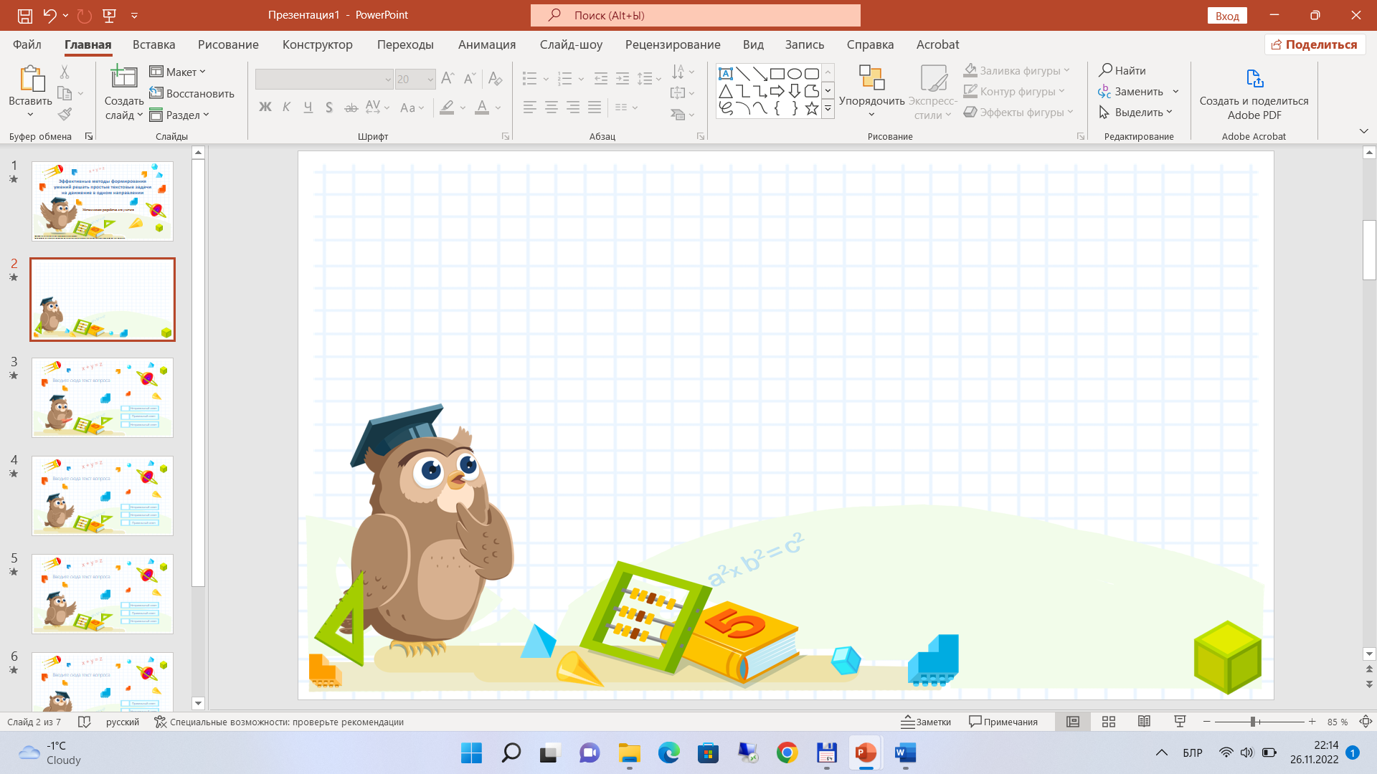




Знакомство учащихся с задачами на встречное движение
(на нахождение расстояния) в III классе
Методическая разработка для учителя
Урок 124, с. 112, 113
Е. С. Шилова, кандидат педагогических наук, доцент

Slide 2






Повторите!
Если известны скорость (v) движения
и время (t) движения,
то можно найти расстояние (s)
действием умножения:
s = v ∙ t.
Задание:
проверьте у себя усвоенные знания.
2

Slide 3
Продолжите!
Если известны скорость (v) движения
и время (t) движения,
то можно найти расстояние (s)
действием … :
s = … .
Задание:
проверьте друг у друга усвоенные знания.
3

Slide 4
Задача 1
Кристина со скоростью 9 км/ч и Ольга
со скоростью 7 км/ч одновременно выехали с одного пункта в противоположных направлениях. Какое расстояние будет между ними через 2 ч?
Задача 2
Павел со скоростью 9 км/ч и Сергей со скоростью
7 км/ч одновременно выехали навстречу друг другу
и встретились через 2 ч. Какое расстояние проехали мальчики вместе?
Задание:
проверьте правильность составленных задач.
4

Slide 5

Задача 1
1) 9 ∙ 2 = 18 (км)
2) 7 ∙ 2 = 14 (км)
3) 18 + 14 = 32 (км)
Ответ: расстояние 32 км.
Задание:
проверьте друг у друга правильность решения задачи.
Подумайте, что произойдёт с расстоянием,
если скорости движения останутся прежними,
а время движения увеличится?
5

Slide 6


Задача 2
Павел со скоростью 9 км/ч и Сергей со скоростью
7 км/ч одновременно выехали навстречу друг другу
и встретились через 2 ч. Какое расстояние проехали мальчики вместе?
9 км/ч
7 км/ч
? км
Задание:
проверьте друг у друга правильность построения схемы, решите задачу.
6

Slide 7
Задача 2
9 ∙ 2 = 18 (км)
7 ∙ 2 = 14 (км)
18 + 14 = 32 (км)
Ответ: расстояние 32 км.
Задание:
проверьте друг у друга правильность решения задачи.
Подумайте, что произойдёт с расстоянием,
если время движения останется прежним,
а скорости движения увеличатся?
7

Slide 8
Задача 1. Кристина со скоростью
9 км/ч и Ольга со скоростью 7 км/ч одновременно выехали с одного пункта в противоположных направлениях. Какое расстояние будет между ними через 2 ч?
Задача 2. Павел со скоростью
9 км/ч и Сергей со скоростью 7 км/ч одновременно выехали навстречу друг другу и встретились через 2 ч. Какое расстояние проехали мальчики вместе?
1) 9 ∙ 2 = 18 (км)
2) 7 ∙ 2 = 14 (км)
3) 18 + 14 = 32 (км)
Ответ: расстояние 32 км.
1) 9 ∙ 2 = 18 (км)
2) 7 ∙ 2 = 14 (км)
3) 18 + 14 = 32 (км)
Ответ: расстояние 32 км.
Задание:
сравните условия задач 1 и 2 и их решения.
8

Slide 9
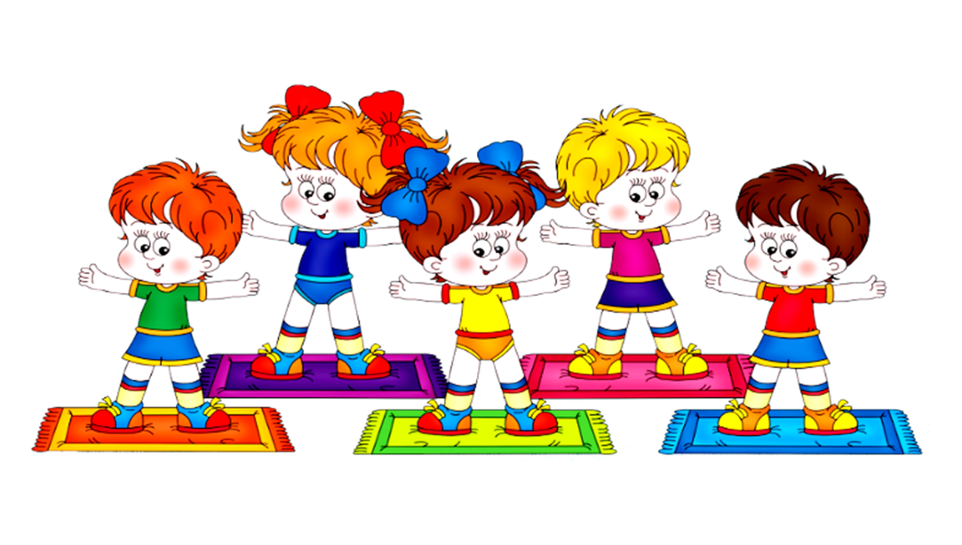

Физкультминутка
9

Slide 10
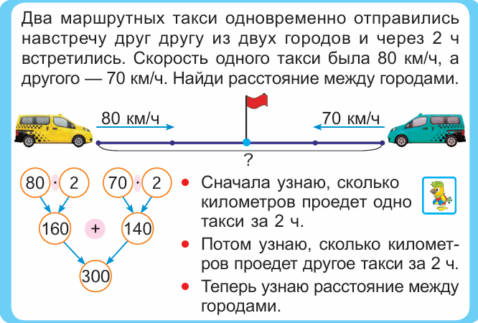
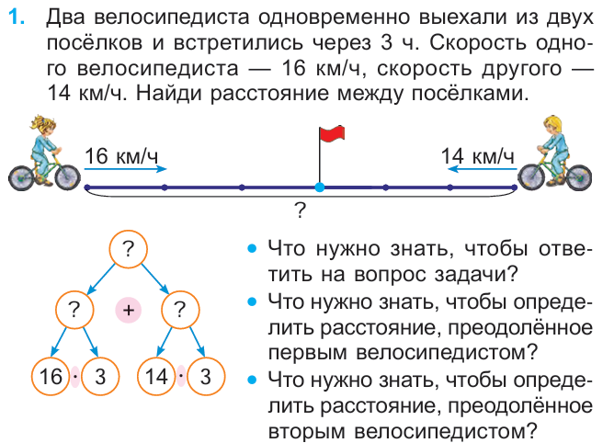
Самостоятельная работа по вариантам:
Вариант 1 Вариант 2
Задание:
прочитайте и решите задачу.
10

Slide 11
Работа в парах
Задача
80 ∙ 2 = 160 (км)
70 ∙ 2 = 140 (км)
160 + 140 = 300 (км)
Ответ: расстояние между городами 300 км.
Задание:
пользуясь схемой, граф-схемой и текстом,
объясните соседу правильность решения задачи.
Подумайте, что произойдёт с расстоянием, если время движения
останется прежним, а скорости движения уменьшатся?
11

Slide 12
Работа в парах
Задача
16 ∙ 3 = 48 (км)
14 ∙ 3 = 42 (км)
48 + 42 = 90 (км)
Ответ: расстояние между посёлками 90 км.
Задание:
пользуясь схемой, граф-схемой и вопросами,
объясните соседу правильность решения задачи.
Подумайте, что произойдёт с расстоянием, если скорости движения
останутся прежними, а время движения уменьшится?
12

Slide 13
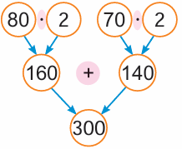
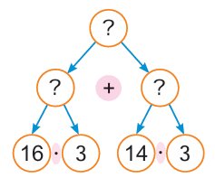
Сравните граф-схемы в первой
и во второй задачах
в учебном пособии.
13

Slide 14
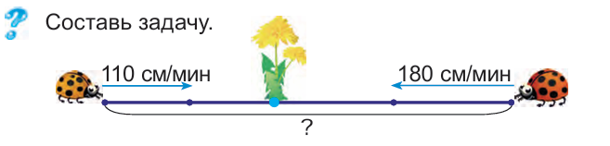
Самостоятельная работа
Задание:
расскажите составленную задачу соседу по парте.
14

Slide 15
Две божьи коровки одновременно поползли навстречу друг другу. Одна — со скоростью
110 см/мин, а другая — со скоростью 180 см/мин. Какое расстояние они вместе проползут за 2 мин?
Одна божья коровка — со скоростью 110 см/мин и другая — со скоростью 180 см/мин одновременно поползли навстречу друг другу и встретились через 2 мин. Какое расстояние вместе проползли две божьи коровки?
Задание:
проверьте правильность составленных задач.
15

Slide 16
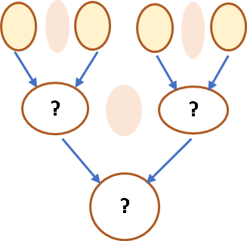
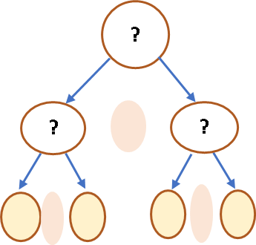
Вариант 2
Вариант 1
Задание:
проведите поиск решения задачи по предложенным граф-схемам.
16

Slide 17
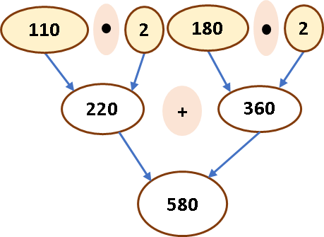
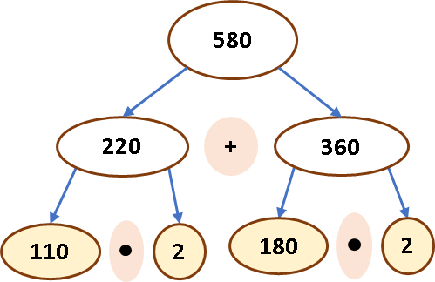
Сначала узнаю, сколько метров проползёт до встречи…
Потом узнаю, сколько метров проползёт до встречи…
Теперь узнаю, какое расстояние проползут…
Чтобы ответить на вопрос задачи, нужно…
Чтобы узнать, сколько метров проползёт до встречи первая божья коровка, нужно…
Чтобы узнать, сколько метров проползёт до встречи вторая божья коровка, нужно…
Задание:
объясните друг другу план решения задачи.
17

Slide 18
Физкультминутка
18

Slide 19
Подведение итогов выполнения этапов урока
Вариант 2
Вариант 1
Чем отличаются граф-схемы к решению задачи
на встречное движение у варианта 2 от варианта 1?
19

Slide 20
Подведение итогов выполнения этапов урока
Запомните!
Если известны скорость (v) движения
и время (t) движения,
то можно найти расстояние (s)
действием умножения:
s = v ∙ t.
Задание:
проверьте у себя усвоенные знания.
20

Slide 21
Подведение итогов выполнения этапов урока
Продолжите!
Если известны скорость (v) движения
и время (t) движения,
то можно найти … действием … :
s = … .
Задание:
проверьте друг у друга усвоенные знания.
21

Slide 22

РЕФЛЕКСИЯ
Возникали ли у вас трудности при построении
схемы к задачам на встречное движение
(на нахождение расстояния) и их решении?
Понравилось ли вам вместе проверять правильность
построения схемы и решения задач на встречное
движение (на нахождение расстояния)?
Что необходимо сделать, чтобы устранить
все затруднения, которые возникали при построении схемы и решении задач на встречное движение (на нахождение расстояния)?
22

